Slide 1
Turistika
Ochrana života a zdravia
(účelové cvičenia )
Pohyb a pobyt v prírode

Slide 2
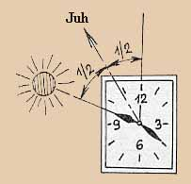
ZOPAKUJME SI ...
Zásady orientácie v prírode:
- podľa tieňov
- podľa Polárky
- podľa machov a lišajníkov
- podľa letokruhov, podľa osamelých stromov
- podľa mraveniska
- podľa hodiniek

Slide 3

TURISTIKA je aktívny pohyb a pobyt v prírode.
tvoria ju tri základné zložky:
pohybová - prípravné telesné cvičenia, vlastná pohybová činnosť a telesná práca, spojená s pobytom v prírode,
odborno-technická - vedomosti a zručnosti potrebné pre bezpečný a účelný pobyt v prírode, týkajúce sa napr. výstroja, topografie, využitia ohňa, hygieny, prvej pomoci,
kultúrno-poznávacia - má vzdelávaciu a výchovnú funkciu: poznávanie prírodných krás, historických pamiatok, spoločenského a kultúrneho rozvoja.

Slide 4

Základný výstroj pešieho turistu:
obuv: pevné celé topánky
odev: vlnené podkolienky, ponožky, spodná bielizeň, košeľa, sveter, vetrovka, čiapka, šál, rukavice
plecniak
spací vak
stan
matrac z ľahkého materiálu
iné potreby: sekerka, zatvárací nožík, hliníková súprava na varenie a jedenie, poľná fľaša, tmavé okuliare
príručná lekárnička
ak budeme
nocovať

Slide 5

PRÍPRAVA PEŠEJ TURISTICKEJ TRASY
výber primeranej trasy
určenie cieľov cesty a úloh
vypracovanie finančného rozpočtu
zabezpečenie cestovania, stravovania, nocľahu
výber turistického výstroja, kontrola
zhotovenie jednoduchého náčrtku trasy

Slide 6
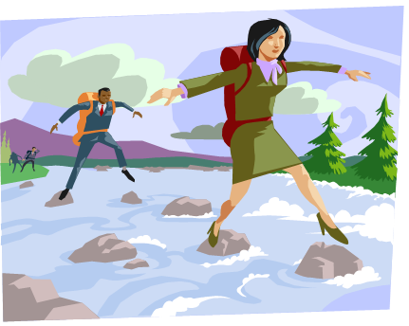

PRAVIDLÁ BEZPEČNOSTI V TURISTIKE:
Vyberaj si takú túru, ktorá je primeraná tvojej telesnej zdatnosti, výkonnosti i skúsenostiam.
Choď na túru najmenej v trojčlennej skupine, zdravý, správne oblečený a obutý, s potrebným výstrojom.
Pred odchodom si dobre preštuduj trasu.
Počas cesty dodržuj pokyny.
Kontroluj stupeň únavy.
Nepodceňuj nebezpečenstvo.

Slide 7

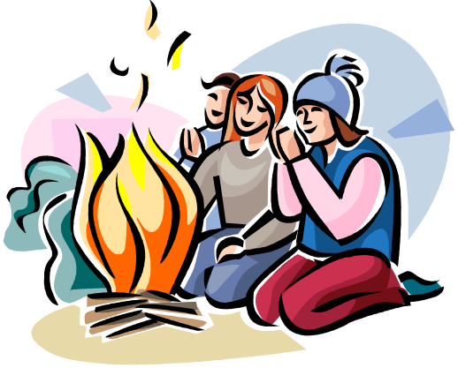
OHEŇ V TURISTIKE
Oheň je dôležitý pri sušení odevu a obuvi, ohrievaní, osvetľovaní, signalizácii, pri vytváraní určitej nálady.
Správny turista dokáže:
rozložiť oheň aj za sťažených podmienok
vie ho pripraviť i zlikvidovať
pozná druhy ohnísk
nikdy nekladie oheň tam, kde je zákaz kladenia ohňa

Slide 8

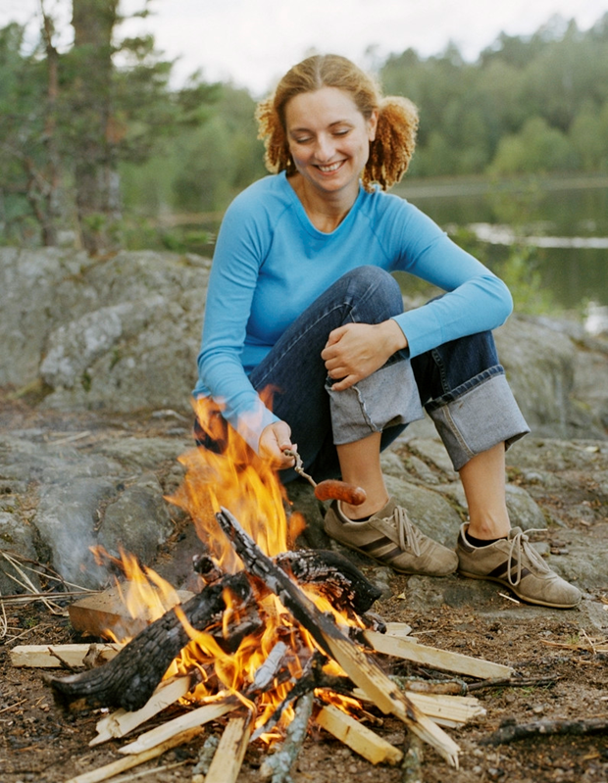
Pri príprave ohniska dodržiavame tieto zásady:
1. miesto vyberáme ďaleko od stromov aj stanov,
pričom si kontrolujeme smer vetra
2. nájdeme si nehorľavý podklad (skalu, piesok,
hlinu)
3. nehorľavý podklad musí byť o 50 až 100% väčší ako vlastné ohnisko podľa hmotnosti obložíme kameňmi
4. používame suché drevo, z bezpečnostných dôvodov radšej z listnatých stromov, ktoré je výhrevné a nelieta z neho toľko iskier ako z dreva ihličnatých stromov
5. drevo necháme čo najskôr dohorieť, zvyšky uhasíme, miesto ohniska dáme do poriadku

Slide 9
Značkovanie turistických ciest a chodníkov
Ochrana života a zdravia
(účelové cvičenia )
Pohyb a pobyt v prírode

Slide 10
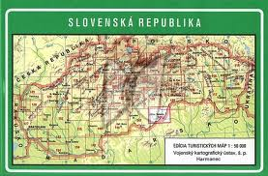
Slovensko je krajinou s dávnou a bohatou turistickou históriou.
Prvé turistické značenie vzniklo na našom území už v roku 1874, kedy bola vyznačená trasa v dnešných Štiavnických vrchoch .
Napomohlo tomu aj rozhodnutie Márie Terézie o voľnom vstupe turistov do lesa. Z toho vyplýva, že značkárstvo má dnes na Slovensku už vyše stotridsaťročnú históriu.

Slide 11
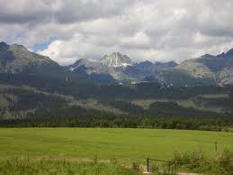
Slovensko je krajinársky veľmi pôsobivým územím, ktorého asi najväčšou devízou je pestrosť reliéfu. Nachádzame tu pokope takmer všetky terénne prvky od rovín, cez pahorkatiny, hory až po veľhory, vo výškovom rozpätí 94-2655 metrov nad morom.
Na relatívne malej ploche nachádzame dnes ucelenú značenú sieť turistických chodníkov v dĺžke asi 13 000 km.

Slide 12

Základná turistická značka
Na Slovensku je to štvorec s rozmermi 10x10 centimetrov, zahŕňajúci tri vodorovné pásy, umiestnené nad sebou.
Keďže ide o sústavu pásov, hovorí sa mu aj „pásové značenie“.
Horný a spodný pás je vždy biely, prostredný môže byť červený, modrý, zelený alebo žltý, spravidla v závislosti od významu danej trasy.

Slide 13

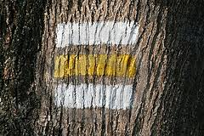
Červenou farbou sa vyznačujú hlavné trasy, teda hrebeňovky, trasy mimoriadneho významu, či diaľkové trasy. Zväčša práve tieto sú fyzicky najnáročnejšie a najdlhšie.
Modroznačené sú spravidla významnejšie stredne dlhé trasy, napríklad dlhšími dolinami, či bočnými hrebeňmi.
Zelená sa používa na kratšie trasy miestneho významu.
Žltou sú označované najkratšie úseky, spojky, alebo skratky.

Slide 14

Základné pásové značky môžu byť niekedy doplnené buď zľava, alebo sprava o výbežok v tvare šípky.
Používajú sa na miestach, kde značená trasa náhle mení smer, alebo v bodoch so sťaženou orientáciou.

Slide 15
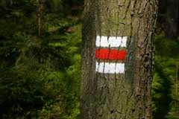
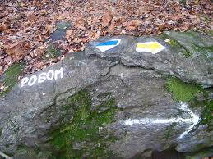
Turistické značky sa umiestňujú v teréne podľa jeho charakteru. Najčastejšie sa maľujú na kmene stromov, v skalnatých partiách na vhodné hladké a rovné plochy skál ,na osamotené výraznejšie balvany, alebo v krajných prípadoch sa použije kovová tyč (značkovací kôl) s namaľovanou značkou.
Optimálny rozostup dvoch po sebe nasledujúcich značiek je asi 200-250 metrov. Táto vzdialenosť sa môže meniť najmä v závislosti od prehľadnosti a jednoznačnosti terénu.

Slide 16


Koncová značka
Táto značka označuje koniec značenej trasy, ako aj koniec každej odbočky od priebežne značenej trasy.
Značka náučného chodníka
Na súvislé značenie sa používa len výnimočne
Zastavenia náučného chodníka sú označené takouto značkou, ktorá je doplnená o číslicu označujúcu pozoruhodný objekt

Slide 17
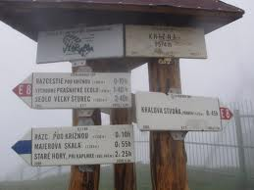
Smerovky
Neoddeliteľnou súčasťou turistického značenia sú smerovky. Sú to biele tabuľky v tvare šípky s hrotom označeným farbou trasy, na ktorých sú čiernym textom uvedené viaceré turistické ciele s príslušnými údajmi časov, za ktoré ich priemerný turista dosiahne.
Časové údaje na nich však treba brať iba orientačne!

Slide 18
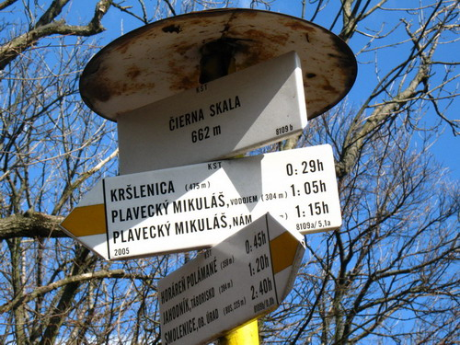
Rázcestníky
Ďalej sú to smerovníky, čiže rázcestníky. Tie sa inštalujú najmä na križovatkách turistických ciest a tvorí ich sústava niekoľkých smeroviek
Umiestnené sú najčastejšie na odkôrnenej časti rozvetveného kmeňa, alebo na umelom stĺpiku.
Takéto miesta majú väčšinou svoje miestopisné názvy, ktoré sú uvedené na tabuľke v tvare obdĺžnika, doplnené o nadmorskú výšku lokality.

Slide 19
V poslednom čase sa stále častejšie stretávame aj s cykloturistickými značkami.
Zvláštnou kapitolou je zimné tyčové značenie, používané na hôľnatých alebo skalnatých horských hrebeňoch. Je to praktické zimné prevedenie turistickej trasy hrebeňmi, pretože v týchto polohách snehová vrstva prikryje a tým znefunkční klasické značenie, umiestnené na zemskom povrchu, najčastejšie na skalnom podloží. Tyčové značenie je orientačne veľmi vhodné aj v prípade hustej hmly a teda slabej viditeľnosti.

Slide 20

Značkovanie turistických trás na Slovensku zabezpečujú výlučne dobrovoľníci. V súčasnosti je vyškolených asi 400 značkárov, z ktorých približne iba jedna štvrtina aktívne značkuje.
Značkárskou zásadou je trojročný cyklus obnovy turistického značenia. V praxi to znamená, že každý rok by sa mala v prípade nefunkčnosti, či poškodenia obnoviť (preznačkovať), zhruba tretina z celkovej dĺžky turistickej siete.

Slide 21
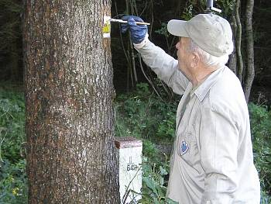
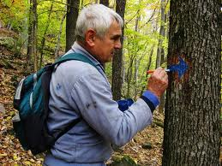
Obnova turistických značiek spočíva niekedy aj v ich zmenšovaní. Značky na kôre stromov sa totiž po niekoľkých rokoch v dôsledku rastu stromu „rozťahujú“.
Značky sa nanášajú písmomaliarskou olejovou farbou a tvorba jednej základnej trvá asi 5 minút
Správny značkár by si mal predtým viac ráz trasu prejsť a vytypovať jej optimálny priebeh, i rozloženie značiek.

Slide 22
Turistické značky v našej prírode sú majetkom nás všetkých a preto ich nikdy neničme! Ale ozajstného turistu a milovníka prírody takáto myšlienka ani len nenapadne...

Slide 23
Ďakujem za pozornosť.

